Slide 1

Вывод данных
Binding
Основные понятия

Slide 2
1. Создание источника данных

Slide 3
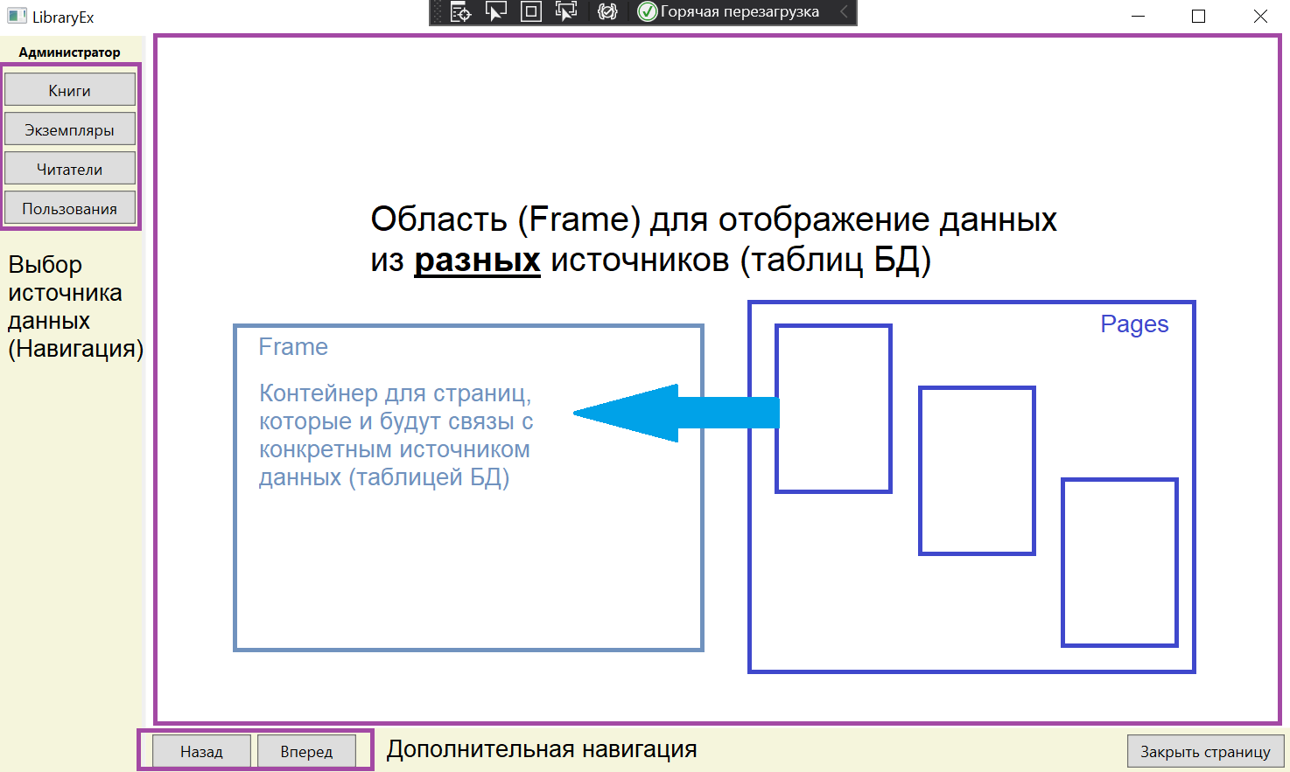
2. Подготовка интерфейса
Фреймы Frame упрощают организацию содержимого в приложении, например, в виде отдельных страниц - элементов Page и передачу их в объект Window. Для перехода к отдельной странице Frame использует метод Navigate(), в который передается тип страницы.
<Frame x:Name="RootFrame" Grid.Column="2" Grid.Row="0" NavigationUIVisibility="Hidden"/>

Slide 4
<DataGrid x:Name="BookGrid">
</DataGrid>

Slide 5
DataContext = this;
BookGrid.ItemsSource = SourceCore.MyBase.Books.ToList();

Slide 6
private void BooksButton_Click(object sender, RoutedEventArgs e)
{
RootFrame.Navigate(new Pages.BookPage());
}

Slide 7
Binding класс для создания и обслуживания простой привязки между свойством элемента управления и свойством объекта либо свойством текущего объекта в списке объектов. Некоторые свойства класса Binding: ElementName: имя элемента, к которому создается привязка IsAsync: если установлено в True, то использует асинхронный режим получения данных из объекта. По умолчанию равно False Mode: режим привязки Path: ссылка на свойство объекта, к которому идет привязка TargetNullValue: устанавливает значение по умолчанию, если привязанное свойство источника привязки имеет значение null RelativeSource: создает привязку относительно текущего объекта Source: указывает на объект-источник, если он не является элементом управления. XPath: используется вместо свойства path для указания пути к xml-данным Свойство Mode объекта Binding, которое представляет режим привязки, может принимать следующие значения: OneWay: свойство объекта-приемника изменяется после модификации свойства объекта-источника. OneTime: свойство объекта-приемника устанавливается по свойству объекта-источника только один раз. В дальнейшем изменения в источнике никак не влияют на объект-приемник. TwoWay: оба объекта - применки и источник могут изменять привязанные свойства друг друга. OneWayToSource: объект-приемник, в котором объявлена привязка, меняет объект-источник. Default: по умолчанию (если меняется свойство TextBox.Text, то имеет значение TwoWay, в остальных случаях OneWay).

Slide 8
DataGrid до настройки содержимого
DataGrid после настройки содержимого

Slide 9
1-ый способ | 2-й способ
<DataGridTextColumn Header="Наименование" Binding="{Binding Path=Name}" Width="40"/> | <DataGridTemplateColumn Width="40"> <DataGridTemplateColumn.Header> Наименование </DataGridTemplateColumn.Header> <DataGridTemplateColumn.CellTemplate> <DataTemplate> <Label Content="{Binding Name}"/> </DataTemplate> </DataGridTemplateColumn.CellTemplate> </DataGridTemplateColumn>

